Slide 1
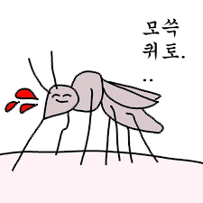
환경 오염과 모기 개체 수의 관계
K-DT 과제 발표 / 2023.07.03
고예진, 김다연, 나창대
이현준, 조윤재, 탁성대

Slide 2
목차
01 / 선정 배경
02 / 모기 개체수 증가 요인의 파악
03 / 온도 상승 요인의 파악
04 / 온실가스량의 증가 요인의 파악
05 / 결론

Slide 3
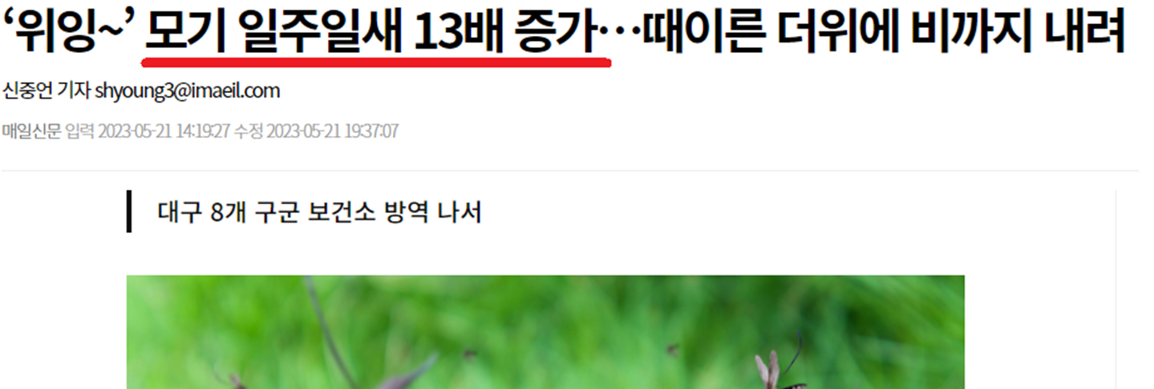
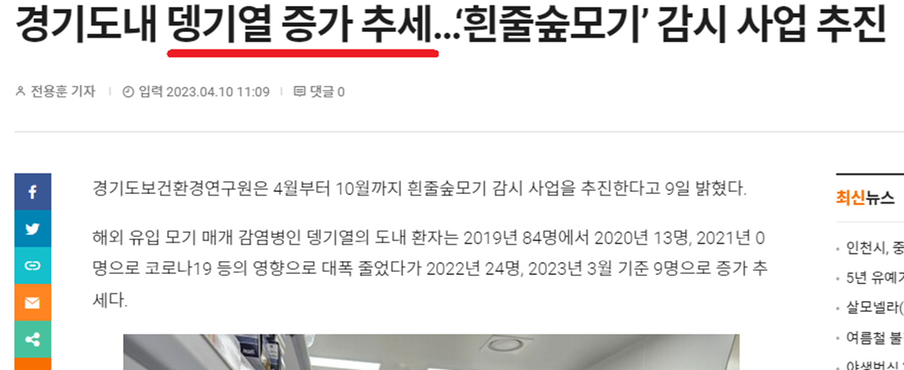
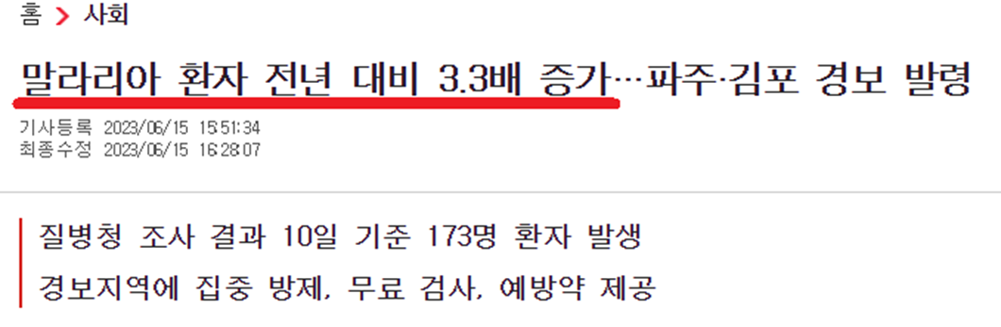

1 | 선정 배경

Slide 4
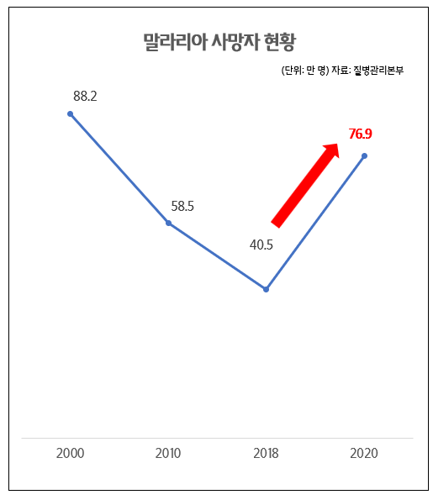
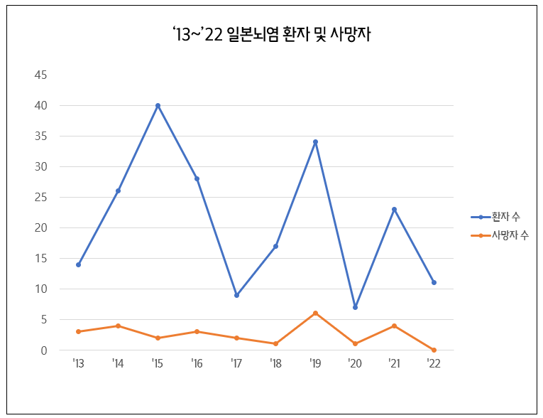

1 | 선정 배경
말라리아 감염에 따른 사망자 증가
코로나 바이러스 유행에 따른 관심과 예산,
약품 공급의 감소
→ ‘20 말라리아 사망자: 76만 9천명
매년 지속적인 일본뇌염 환자의 발생
뇌염모기를 매개로 매년 일본뇌염 발병 환자
및 사망자의 발생
→ 일본뇌염 발병시 합병증 발병률: 59%
→ 말라리아, 황열, 뎅기열 등 질병의 매개가 될 수 있으며
다수의 일반인에게 불편함을 끼침
모기의 유해성에 대해 전파하기 위해 주제를 선정

Slide 5
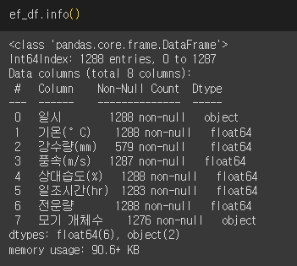
2 | 모기 개체수 증가 요인의 파악_데이터 전처리
NaN 처리
▶ 데이터프레임의 info를 확인하여 NaN 개수를 확인
* NaN 처리 필요

Slide 6
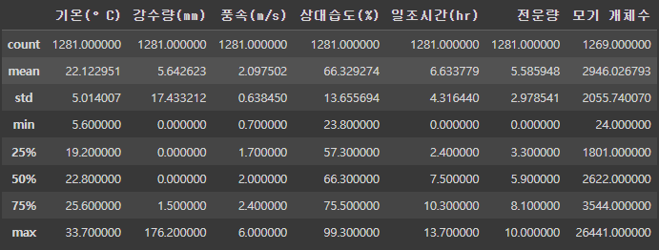
2 | 모기 개체수 증가 요인의 파악_데이터 전처리
NaN 처리
▶ 데이터프레임의 통계량을 보고 치우침 정도를 파악하여 어떤 값으로 NaN을 채울 지 결정
: 없는 데이터는 0으로 채움
: mean과 50%값이 비슷하므로 mean 값으로 채움
: mean과 50% 값이 비슷하므로 mean 값으로 채움
: mean과 50%값이 차이나므로 median 값으로 채움

Slide 7
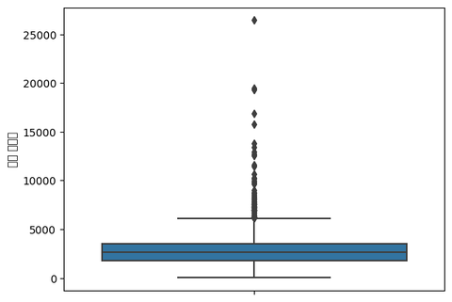
2 | 모기 개체수 증가 요인의 파악_데이터 전처리
이상치 처리
▶ boxplot그래프를 참고하여 이상치 파악 및 처리
* 이상치 삭제: 그래프에 표시되어 있는 이상치 데이터가 연속되지 않으므로 삭제

Slide 8
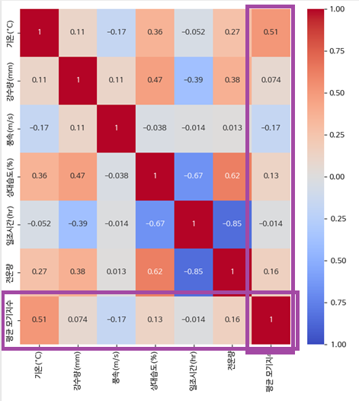
2 | 모기 개체수 증가 요인의 파악
< 변수들간의 상관 관계를 보여주는 Heatmap >
변수 설정
▶ 독립변수:
‘기온’, ‘강수량’, ‘풍속’, ‘상대습도’, ‘일조 시간’, ‘전운량’
▶ 종속변수: ‘평균 모기지수’
분석 방법
▶ 독립변수와 종속변수 간의
상관관계를 시각화하기 위한 목적으로
Heatmap 사용.
분석 결과
▶ Heatmap 확인 결과, 여러 독립변수 중
‘기온’과 평균 모기지수의 상관관계가
0.51로 가장 높음.
▶ 따라서, ‘모기 개체수 증가’의 가장 큰 요인은 ‘기온’임을 알 수 있음

Slide 9
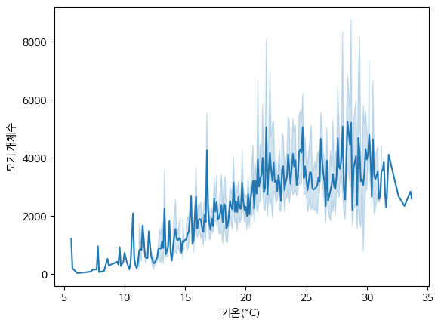
2 | 모기 개체수 증가 요인의 파악
변수 설정
< 기온에 따른 모기 개체수 변화>
▶ 독립변수: ‘기온’
▶ 종속변수: ‘모기 개체수’
분석 방법
▶ 11월~4월은 모기 개체수가 수집되지 않았으며 27~30℃에서 최대 개체수를 보임.
▶ 이에 데이터의 전처리 과정을 진행하여
5월~10월의 데이터를 기준으로 분석함.
분석 결과
▶ ‘기온’과 ‘모기 개체수’의 정확한
비례관계를 확인한 결과, ‘기온의 상승’은 ‘모기 개체수 증가’와 정비례의 관계임을 알 수 있음.

Slide 10
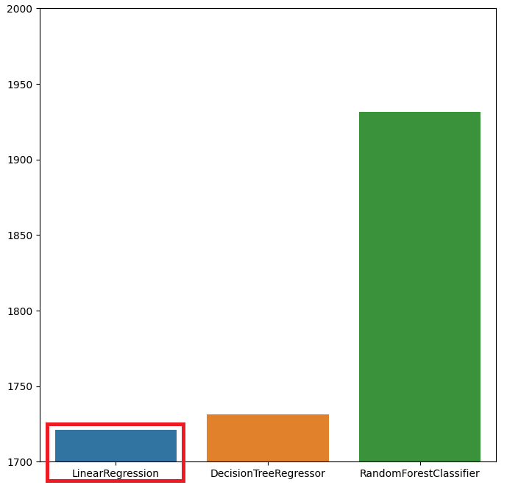
2 | 모기 개체수 증가 요인의 파악
< 모델별 성능 평가 결과(RMSE 값) >
평가 결과 (보완 전)
▶ 모기 개체수 증가 예측 모델 3가지(LinearRegression, DecisionTreeRegressor, RandomForestClassifier)에 대한 RMSE값 산정 시,
DecisionTreeRegressor의 RMSE값이 가장 작았음
1931.3
평가 결과 (보완 후)
▶ K겹 교차검증을 이용하여 RMSE값을 재확인함으로써 더욱 신뢰성이 높은 LinearRegression 모델을 선정함.
1720.9
1731.1
평가에 대한 결론
▶ LinearRegression 모델을 이용하여 예측값을 산정하는 것이 상대적으로 가장 정확하다는 것을 확인할 수 있음.

Slide 11
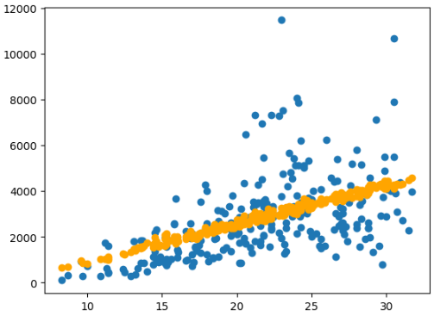
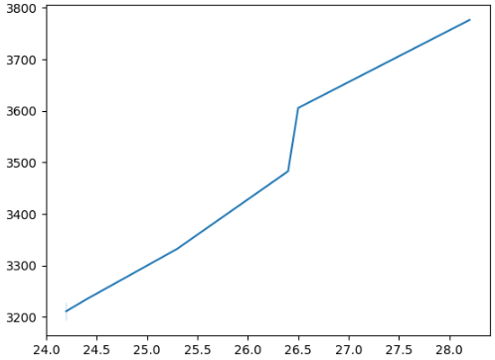
2 | 모기 개체수 증가 요인의 파악
< 테스트 label 데이터와 예측값 비교 >
● test
분석(예측) 결과
● label
▶ 기존 데이터의 test size를 0.2로 지정 후
train_test_split으로 분할하여 LinearRegression 모델로 예측한 결과, ‘기온’이 상승할수록 ‘모기 개체수’가 증가함.
(기온 5℃ 상승시 약 800~1,000여 마리의 모기 개체수 증가)
▶ 35℃ 이상의 온도는 현실적으로 확인이
어렵기 때문에 모기 개체수의 파악이 제한적임.
< 모델에 실제 데이터 입력하여 예측>
분석(예측) 결과
▶ 추가적인 예측치의 확보를 위해, 6/23~6/26 까지의 기상 데이터를 입력하여 예측을 진행함.
(출처: 기상자료개방포털 https://data.kma.go.kr/cmmn/main.do)
▶ ‘기온’과 ‘모기 개체수’의 관계를 추가적으로 확인하기 위해 예측한 결과, ‘기온 상승’이 ‘모기 개체수 증가’에 영향을 미친다는 것을 예측할 수 있음.

Slide 12
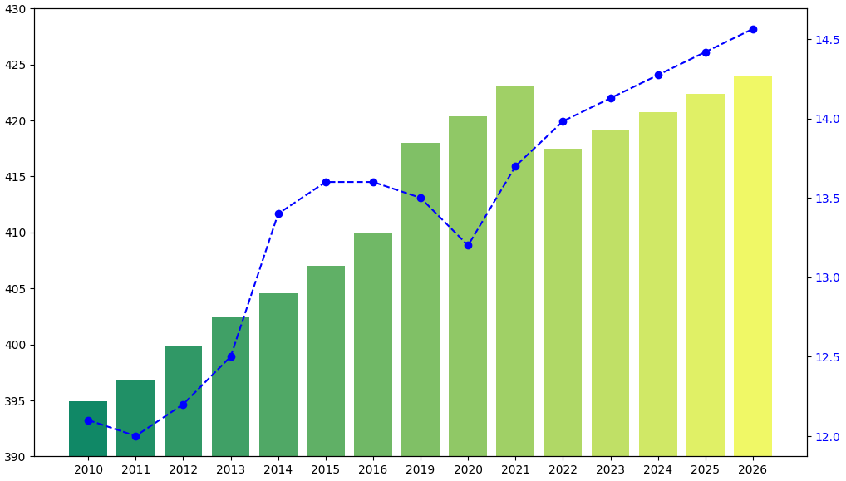

3 | 온도 상승 요인의 파악
▶ 대기 중의 CO₂가 증가할수록, 대기에 열을 가둬 지구의 온도 또한
높아지는 효과를 가져옴.
▶ 데이터 분석 결과,
CO₂의 농도는 매년 지속적으로 증가세를 보임.
‘16 대비 CO₂ 농도 3.2% 증가
▶ ‘18의 경우, 예년보다 기압골이 강하게 발달하여 강력한 한파에 따라 낮은 평균온도를 기록.
포괄적인 연도로 확인할 시
지속적인 오름세를 보임.
CO₂(ppm)
예측 →
평균온도(℃)
사용 데이터
▶ 따라서,
‘연도별 평균온도 상승의 요인은
매년 증가하는
‘CO₂ 발생량’의 증가’임을 알 수 있음.
독립변수: ‘CO₂ 발생량’, ‘시점’
종속변수: ‘평균온도’
연도별 온실가스.csv

Slide 13
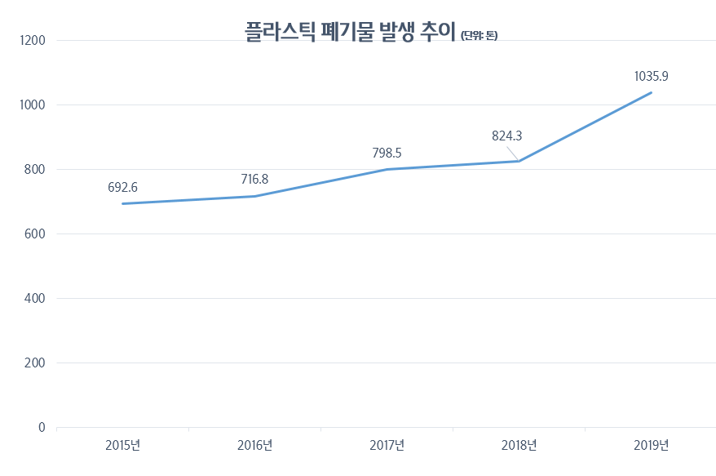
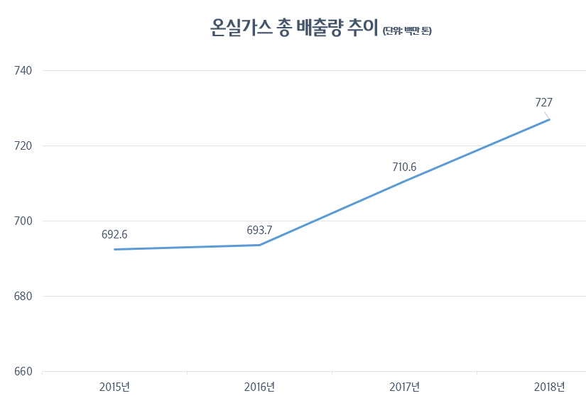
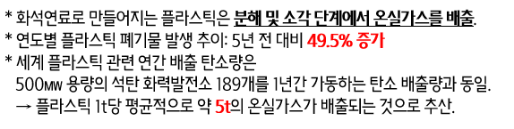
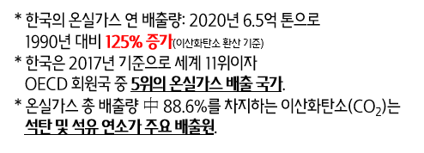
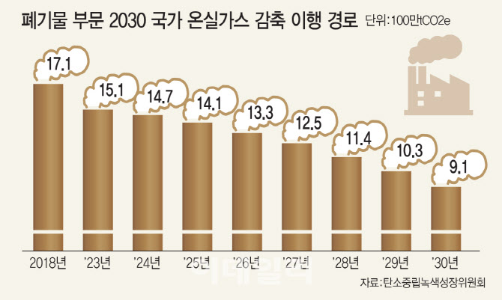
4 | 온실가스량의 증가 요인의 파악
尹 정부,
‘탄소중립녹색성장 기본계획 정부안’ 및
‘2030 국가온실가스감축
(NDC) 로드맵’ 발표
국가적으로도
온실가스 감축의 당면 과제는
폐기물 처리임을 인지
Notes:
출처: https://www.seoul.co.kr/news/newsView.php?id=20211026010001
https://www.index.go.kr/unify/idx-info.do?idxCd=4288#
https://www.edaily.co.kr/news/read?newsId=01121766635547256&mediaCodeNo=257

Slide 14
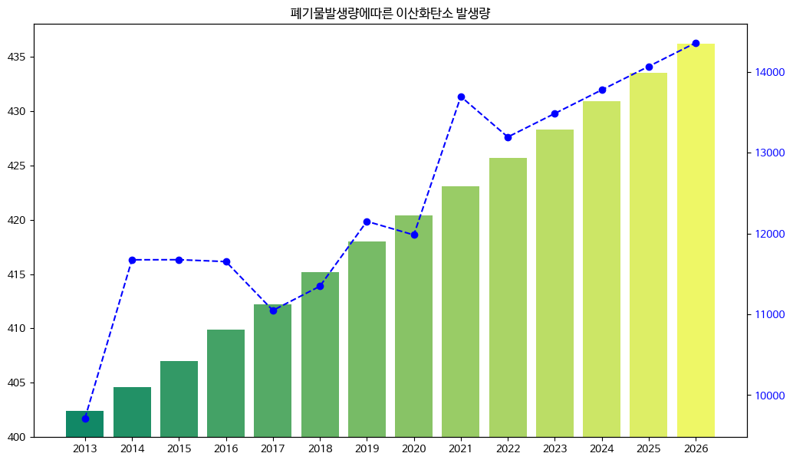
4 | 온실가스량의 증가 요인의 파악
변수 설정
< 폐기물 발생량에 따른 이산화탄소 발생량 추이 및 예측>
▶ 독립변수: ‘쓰레기 배출량’, ‘시점’
▶ 종속변수: ‘CO₂ 발생량’
분석 방법
▶ 독립 변수와 종속 변수 간의 선형 관계를 모델링하여 예측하기 위한 목적으로 선형회귀(Linear Regression)를 사용.
분석 결과
▶ 2024~2026년 까지의 쓰레기 배출량에 따른 CO₂ 발생량을 예측한 결과, 매년 3ppm의 CO₂가 추가로 배출됨.
▶ ‘CO₂ 발생량’의 증가는 매년 증가하는 ‘쓰레기 배출량’과 연관이 있음을 알 수 있음
쓰레기배출량
(만 톤)
CO₂(ppm)
예측 →
Notes:
출처: https://www.seoul.co.kr/news/newsView.php?id=20211026010001
https://www.index.go.kr/unify/idx-info.do?idxCd=4288#
http://www.monews.co.kr/news/articleView.html?idxno=215757
https://www.edaily.co.kr/news/read?newsId=01121766635547256&mediaCodeNo=257

Slide 15
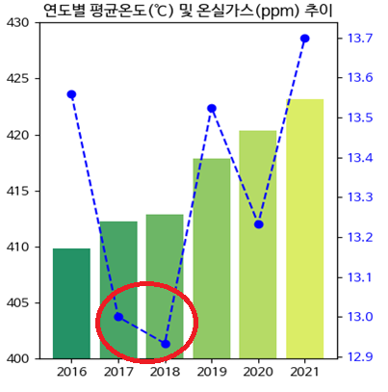
5 | 트러블 슈팅
17-18년에 급작스러운 평균온도의 하락이 발생하는 그래프가 존재하여 예측값과 상이한 수치를 보임.
해당 년도의 경우 예년보다 기압골이 강하게 발달하여
강력한 한파에 따라 낮은 온도를 기록하였기에
그래프상의 평균온도 하락이 존재함.
또한, 연도의 범위를 넓혀 그래프를 확인할 시 일시적인 하락일 뿐이며 전반적으로는 지속적인 오름세를 보임.
▶ 일시적인 이상치일 뿐 전체적으로는 문제 없음.
Notes:
모기지수 산출식: (7-8월) 모기개체수 =exp(4.493 - 0.011*복합온도 + 0.024*복합습도)
(5-6월, 9-10월) 모기개체수 =exp(3.390 + 0.023*복합온도 + 0.000*복합습도)
(1-4월, 11-12월) 모기개체수 =exp(2.733 + 0.037*복합온도 + 0.035*복합습도)
기사 출처:
https://www.sciencetimes.co.kr/news/%EC%A7%80%EC%B9%B4-%EC%9C%A0%ED%96%89%EB%8F%84-%EA%B8%B0%EC%83%81%EC%9D%B4%EB%B3%80%EC%97%90-%EB%8C%80%ED%95%9C-%EA%B2%BD%EA%B3%A0/

Slide 16
6 | 결론
1
2
3
평균기온 1℃ 상승 시, 모기의 개체수 27%↑
전염병 발병 확률 최대 20%↑
(말라리아, 뎅기열, 황열 등 모기 매개 제3급 감염병)
▶ ‘온도’ 상승이 ‘모기 개체 수’ 증가와 관련하여 큰 영향을 미침.
지구 표면 온도 1.5℃ 상승 시 극한 고온 빈도 8.6배↑,
극한 고온 온도 2℃↑
2050년 지구 표면 온도 3.3~5.7℃ 상승 예정
(온실가스 현 수준 상승률 유지 시)
▶ ‘온실 가스‘ 증가에 따른 ‘온도‘ 상승은 국제적으로 해결해야 할 최우선 과제
온실가스 총 배출량 22.3%,
‘대기오염 배출시설 수 10.9% 증가에 따른 모기 지수 평균값 392.98 유지 中 (2015년 대비, 모기지수 기본값: 100)
▶ ‘온실 가스’를 발생시키는 쓰레기 배출이 ‘모기 매개질병’의 주요 역할
Notes:
모기지수 산출식: (7-8월) 모기개체수 =exp(4.493 - 0.011*복합온도 + 0.024*복합습도)
(5-6월, 9-10월) 모기개체수 =exp(3.390 + 0.023*복합온도 + 0.000*복합습도)
(1-4월, 11-12월) 모기개체수 =exp(2.733 + 0.037*복합온도 + 0.035*복합습도)
기사 출처:
https://www.sciencetimes.co.kr/news/%EC%A7%80%EC%B9%B4-%EC%9C%A0%ED%96%89%EB%8F%84-%EA%B8%B0%EC%83%81%EC%9D%B4%EB%B3%80%EC%97%90-%EB%8C%80%ED%95%9C-%EA%B2%BD%EA%B3%A0/

Slide 17

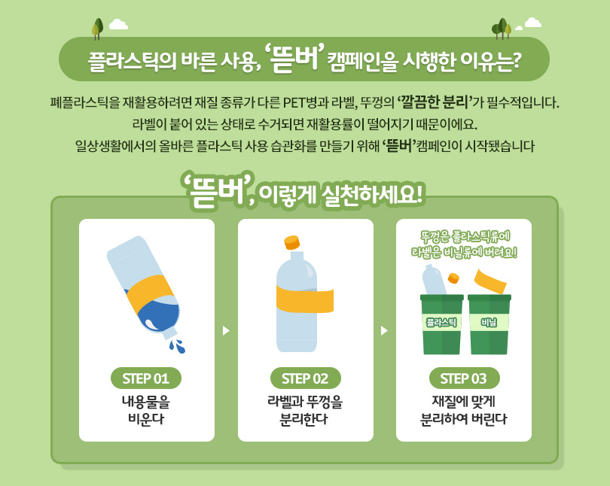

6 | 결론
모기의 원인이 되는 지구온난화 감소를 목적으로
쓰레기 배출량 감소를 위해 우리 모두의 노력이 필요.
Notes:
모기지수 산출식: (7-8월) 모기개체수 =exp(4.493 - 0.011*복합온도 + 0.024*복합습도)
(5-6월, 9-10월) 모기개체수 =exp(3.390 + 0.023*복합온도 + 0.000*복합습도)
(1-4월, 11-12월) 모기개체수 =exp(2.733 + 0.037*복합온도 + 0.035*복합습도)
기사 출처:
https://www.sciencetimes.co.kr/news/%EC%A7%80%EC%B9%B4-%EC%9C%A0%ED%96%89%EB%8F%84-%EA%B8%B0%EC%83%81%EC%9D%B4%EB%B3%80%EC%97%90-%EB%8C%80%ED%95%9C-%EA%B2%BD%EA%B3%A0/

Slide 18
감사합니다

Slide 19
APPENDIX | 출처
기상 관련 Data – 기상자료개방포털
https://data.kma.go.kr/cmmn/main.do
온실가스 배출량 Data – 국가지표체계
https://www.index.go.kr/unify/idx-info.do?idxCd=4288
모기 개체수 Data - 서울시 모기예보제 정보 / 서울 열린데이터 광장
https://data.seoul.go.kr/dataList/OA-13285/A/1/datasetView.do;jsessionid=AAF4ECFBBA6E26BBB63AE055F2D99B4E.new_portal-svr-21
‘위잉~’ 모기 일주일새 13배 증가…때이른 더위에 비까지 내려 – 조선일보(23.05.21)
https://news.imaeil.com/page/view/2023052114185725354
경기도내 뎅기열 증가 추세…‘흰줄숲모기’ 감시 사업 추진 – 에코타임스(23.04.10)
http://www.ecotiger.co.kr/news/articleView.html?idxno=43829
말라리아 환자 전년 대비 3.3배↑…“야간 야외활동 가능한 자제” 권고 – 정책브리핑(23.06.15)
https://www.korea.kr/news/policyNewsView.do?newsId=148916384
‘지카’ 유행도 기상이변에 대한 경고 - TheScienceTimes(16.02.23)
https://www.sciencetimes.co.kr/news/%EC%A7%80%EC%B9%B4-%EC%9C%A0%ED%96%89%EB%8F%84-%EA%B8%B0%EC%83%81%EC%9D%B4%EB%B3%80%EC%97%90-%EB%8C%80%ED%95%9C-%EA%B2%BD%EA%B3%A0/
Notes:
모기지수 산출식: (7-8월) 모기개체수 =exp(4.493 - 0.011*복합온도 + 0.024*복합습도)
(5-6월, 9-10월) 모기개체수 =exp(3.390 + 0.023*복합온도 + 0.000*복합습도)
(1-4월, 11-12월) 모기개체수 =exp(2.733 + 0.037*복합온도 + 0.035*복합습도)
기사 출처:
https://www.sciencetimes.co.kr/news/%EC%A7%80%EC%B9%B4-%EC%9C%A0%ED%96%89%EB%8F%84-%EA%B8%B0%EC%83%81%EC%9D%B4%EB%B3%80%EC%97%90-%EB%8C%80%ED%95%9C-%EA%B2%BD%EA%B3%A0/

Slide 20
APPENDIX | 출처
코로나 퇴치에 밀려…말라리아 사망자 76만명 이를 듯 – 한겨레(20.04.26)
https://www.hani.co.kr/arti/international/international_general/942087.html
국내 말라리아 환자 전년대비 3배 이상 급증…경기>인천>서울 순 – 메디컬월드뉴스(23.06.15)
https://www.medicalworldnews.co.kr/news/view.php?idx=1510955978
'평균기온 1℃ 오를 때마다 전염병 4.7％ 증가?‘ - YTN사이언스(20.02.04)
https://m.science.ytn.co.kr/program/view.php?mcd=0082&key=202002041614473642
생산부터 폐기까지 ‘온실가스 배출 주범’ 플라스틱… 재활용률은 9%에 그쳐 – 서울신문(21.10.25)
https://www.seoul.co.kr/news/newsView.php?id=20211026010001
이산화탄소 농도 '빨간불' 410ppm 초과...코로나 봉쇄에도 기록적 상승세 – MedicalObserver(20.11.25)
http://www.monews.co.kr/news/articleView.html?idxno=215757
尹 정부 '2030 NDC 로드맵'과 간과된 플라스틱 – 이데일리(23.03.26)
https://www.edaily.co.kr/news/read?newsId=01121766635547256&mediaCodeNo=257
Notes:
모기지수 산출식: (7-8월) 모기개체수 =exp(4.493 - 0.011*복합온도 + 0.024*복합습도)
(5-6월, 9-10월) 모기개체수 =exp(3.390 + 0.023*복합온도 + 0.000*복합습도)
(1-4월, 11-12월) 모기개체수 =exp(2.733 + 0.037*복합온도 + 0.035*복합습도)
기사 출처:
https://www.sciencetimes.co.kr/news/%EC%A7%80%EC%B9%B4-%EC%9C%A0%ED%96%89%EB%8F%84-%EA%B8%B0%EC%83%81%EC%9D%B4%EB%B3%80%EC%97%90-%EB%8C%80%ED%95%9C-%EA%B2%BD%EA%B3%A0/

